Slide 1


Chào mừng các em đến với tiết Tiếng Việt - Lớp 2

Slide 2

ĐI HỌC VUI SAO

Slide 3
Khởi động

Slide 4



Slide 5
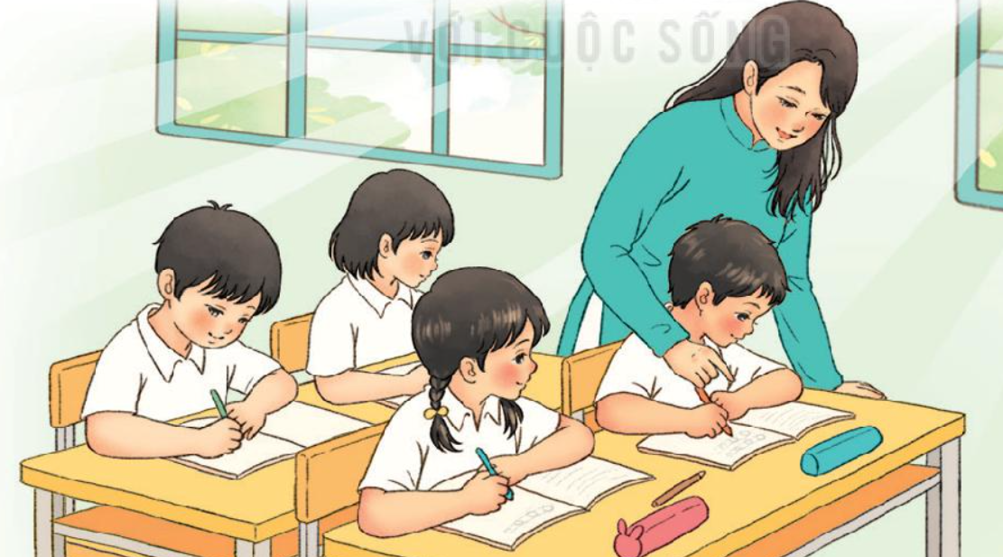
Bài 9: Cô giáo lớp em

Slide 6
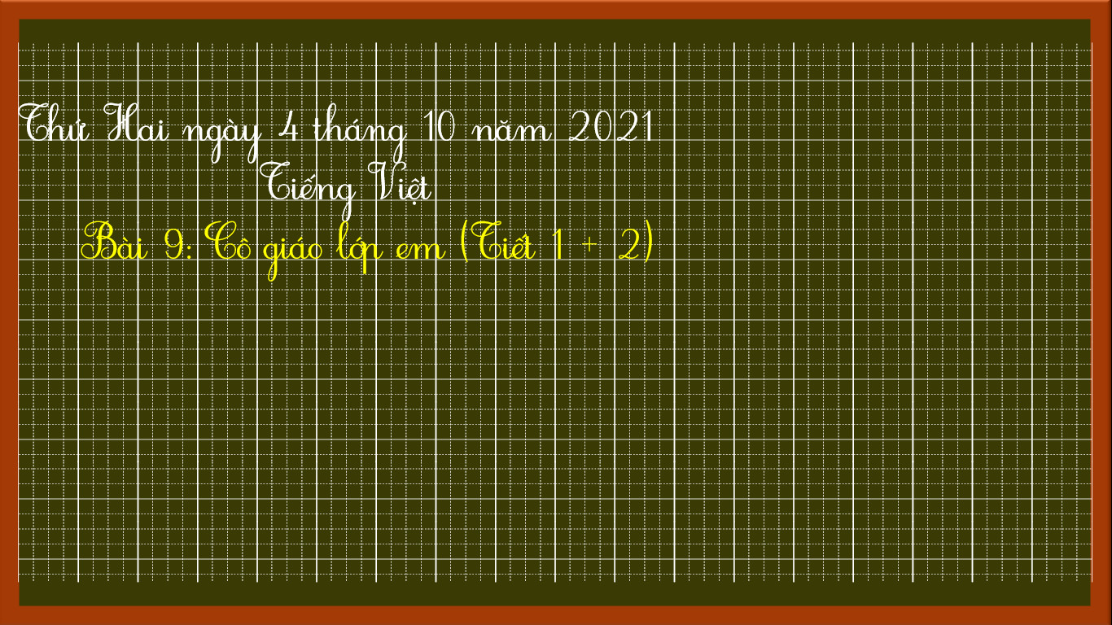

Slide 7


  Tiết 1 + 2

Slide 8


ĐỌC

Slide 9
Cô giáo lớp em
Sáng nào em đến lớp
Cũng thấy cô đến rồi
Đáp lời “Chào cô ạ!”
Cô mỉm cười thật tươi.
Cô dạy em tập viết
Gió đưa thoảng hương nhài
Nắng ghé vào cửa lớp
Xem chúng em học bài.
Những lời cô giáo giảng
Ấm trang vở thơm tho
Yêu thương em ngắm mãi
Những điểm mười cô cho.
( Nguyễn Xuân Sanh)
Đọc nối tiếp câu
Notes:
Bài giảng thiết kế bởi: Hương Thảo - tranthao121006@gmail.com

Slide 10
Cô giáo lớp em
Sáng nào em đến lớp
Cũng thấy cô đến rồi
Đáp lời “Chào cô ạ!”
Cô mỉm cười thật tươi.
Cô dạy em tập viết
Gió đưa thoảng hương nhài
Nắng ghé vào cửa lớp
Xem chúng em học bài.
Những lời cô giáo giảng
Ấm trang vở thơm tho
Yêu thương em ngắm mãi
Những điểm mười cô cho.
( Nguyễn Xuân Sanh)
Đọc nối tiếp câu
Notes:
Bài giảng thiết kế bởi: Hương Thảo - tranthao121006@gmail.com

Slide 11

Cô giáo lớp em
1
Sáng nào em đến lớp
Cũng thấy cô đến rồi
Đáp lời “Chào cô ạ!”
Cô mỉm cười thật tươi.
Cô dạy em tập viết
Gió đưa thoảng hương nhài
Nắng ghé vào cửa lớp
Xem chúng em học bài.
Những lời cô giáo giảng
Ấm trang vở thơm tho
Yêu thương em ngắm mãi
Những điểm mười cô cho.
( Nguyễn Xuân Sanh)
2
3
Đọc nối tiếp từng khổ thơ
Notes:
Bài giảng thiết kế bởi: Hương Thảo - tranthao121006@gmail.com

Slide 12
Cô giáo lớp em
Sáng nào em đến lớp
Cũng thấy cô đến rồi
Đáp lời “Chào cô ạ!”
Cô mỉm cười thật tươi.
Cô dạy em tập viết
Gió đưa thoảng hương nhài
Nắng ghé vào cửa lớp
Xem chúng em học bài.
Những lời cô giáo giảng
Ấm trang vở thơm tho
Yêu thương em ngắm mãi
Những điểm mười cô cho.
( Nguyễn Xuân Sanh)
Đọc toàn bài
Notes:
Bài giảng thiết kế bởi: Hương Thảo - tranthao121006@gmail.com

Slide 13






Tìm hiểu bài

Slide 14
Cô giáo lớp em
Sáng nào em đến lớp
Cũng thấy cô đến rồi
Đáp lời “Chào cô ạ!”
Cô mỉm cười thật tươi.
1. Cô giáo đáp lời chào của học sinh như thế nào?
Notes:
Bài giảng thiết kế bởi: Hương Thảo - tranthao121006@gmail.com

Slide 15
Cô dạy em tập viết
Gió đưa thoảng hương nhài
Nắng ghé vào cửa lớp
Xem chúng em học bài.
2. Tìm những câu thơ tả cảnh vật khi cô dạy em học bài.
Notes:
Bài giảng thiết kế bởi: Hương Thảo - tranthao121006@gmail.com

Slide 16
Sáng nào em đến lớp Cô dạy em tập viết
Cũng thấy cô đến rồi Gió đưa thoảng hương nhài
Đáp lời “Chào cô ạ!” Nắng ghé vào cửa lớp
Cô mỉm cười thật tươi. Xem chúng em học bài.
3. Bạn nhỏ đã kể những gì về cô giáo của mình?
- Cô đến lớp rất sớm.
- Cô mỉm cười thật tươi và đáp lời chào của học sinh.
- Cô dạy em tập viết.
- Cô giảng bài.
Notes:
Bài giảng thiết kế bởi: Hương Thảo - tranthao121006@gmail.com

Slide 17
Những lời cô giáo giảng
Ấm trang vở thơm tho
Yêu thương em ngắm mãi
Những điểm mười cô cho.
4. Em thấy tình cảm bạn nhỏ dành cho cô giáo thế nào?
- Bạn nhỏ yêu quý và yêu thương cô giáo.
Notes:
Bài giảng thiết kế bởi: Hương Thảo - tranthao121006@gmail.com

Slide 18
Cô giáo lớp em
Sáng nào em đến lớp
Cũng thấy cô đến rồi
Đáp lời “Chào cô ạ!”
Cô mỉm cười thật tươi.
Cô dạy em tập viết
Gió đưa thoảng hương nhài
Nắng ghé vào cửa lớp
Xem chúng em học bài.
Những lời cô giáo giảng
Ấm trang vở thơm tho
Yêu thương em ngắm mãi
Những điểm mười cô cho.
( Nguyễn Xuân Sanh)
Học thuộc lòng 2 khổ thơ em thích.
Notes:
Bài giảng thiết kế bởi: Hương Thảo - tranthao121006@gmail.com

Slide 19
Cô giáo lớp em
Học thuộc lòng 2 khổ thơ em thích.
Notes:
Bài giảng thiết kế bởi: Hương Thảo - tranthao121006@gmail.com

Slide 20

Luyện tập theo văn bản đọc

Slide 21


2. Nói câu thể hiện sự ngạc nhiên của em khi:
a. Lần đầu thấy bạn hát rất hay
Tuyệt vời! Bạn hát hay như một ca sĩ!
Chao ôi! Mình không ngờ bạn hát đến vậy!
Ôi! Bạn hát hay quá!

Slide 22
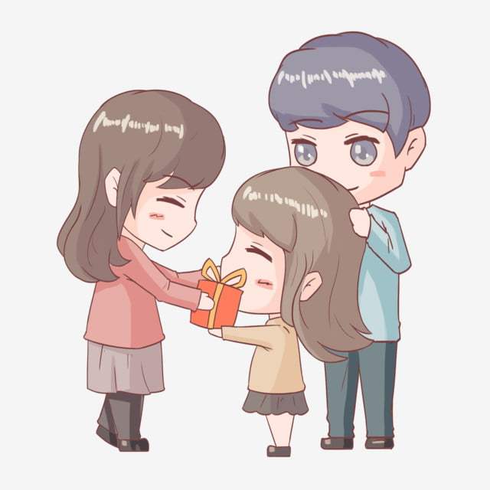
2. Nói câu thể hiện sự ngạc nhiên của em khi:
b. Được bố mẹ tặng một món quà bất ngờ
A! Cái áo đẹp quá đi mất, con thích vô cùng. Con cảm ơn bố mẹ ạ.
Chao ôi! Bộ đồ chơi rất hấp dẫn. Con vui sướng vô cùng.
Ôi! Bất ngờ quá, đúng đồ chơi con thích. Con cảm ơn bố mẹ ạ.

Slide 23
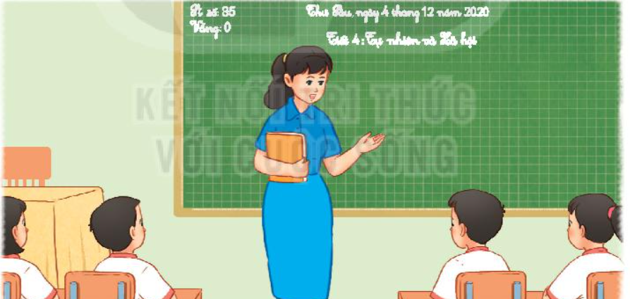

2. Nói câu thể hiện tình cảm của em với thầy cô giáo của mình.
Em luôn biết ơn cô đã dạy em nên người.
Em rất yêu quý cô giáo!
Em rất nhớ cô.

Slide 24

Củng cố bài học

